Slide 1
Музей МОУ Пыщугская средняя общеобразовательная школа
Презентацию выполнили:
Заместитель директора по воспитательной работе -
Разумова Жанна Германовна,
педагог- организатор - Кузьмина Оксана Александровна.

Slide 2
История музея
В 2006 году Пыщугская средняя общеобразовательная школа отмечала юбилей – 140 лет со дня основания. Хороший подарок подготовили педагоги и учащиеся к этой дате – открыли школьный музей. В день открытия 26 декабря 2006 года состоялась первая экскурсия, музей посетили директора школ района. Нужно отметить, что материал собран обширный и представляет огромный интерес для любого посетителя.

Slide 3
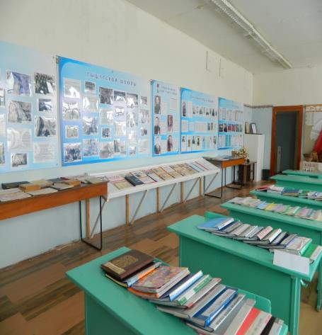
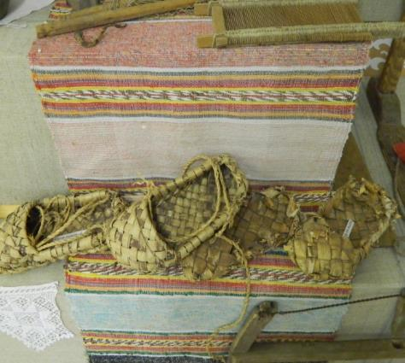
В 2014 учебном году музей был обновлен:
проведен косметический ремонт;
оформлены новые стенды;
появились новые экспозиции;
появились новые экспонаты;
оформлены новые выставки.
За одно посещение невозможно впитать всю информацию, поэтому хочется подробнее познакомить всех посетителей
с содержанием стендов, альбомов, коллекциями и фотографиями...

Slide 4
Совет музея
Для улучшения деятельности музея создан Совет музея, который возглавляет директор школы Попов Н.П.
члены Совета:
- Разумова Ж.Г., зам. директора по воспитательной работе ;
- Бобарыкина Н.Д. работник музея ;
- Разумова Д., учащаяся 11 класса;
- Белорукова Е., учащаяся 11 класса;
- Морокова Н., учащаяся 10 класса;
- Баранова Н., учащаяся 10 класса;
- Гусев М., учащийся 10 класса;
- Мальцев С., учащийся 10 класса;
-Подольская Е.И., руководитель Совета ветеранов педагогического труда;
- Попов Г.В., руководитель районного Совета ветеранов;
Совет решает различные вопросы:– изучает документы и другие источники по поисковой деятельности; – систематически пополняет фонды школьного музея путем активного поиска во время экскурсий, работы в библиотеке и архиве; – ведет учет фондов в инвентарной книге, обеспечивает сохранность музейных предметов; – создает и обновляет экспозиции, выставки; – проводит экскурсионно-лекторскую и массовую работу для обучающихся; -– устанавливает и поддерживает связь с районным историко-культурным центром «Пыщуганье»; – проводит обучение актива.

Slide 5
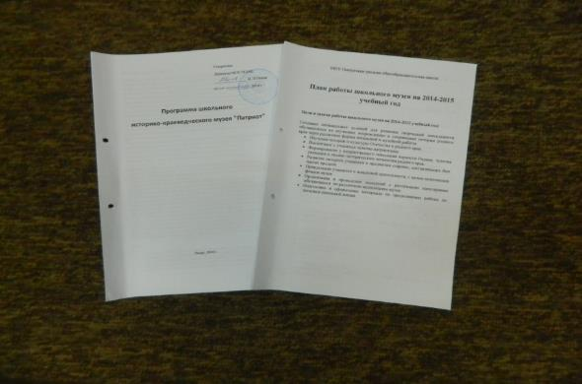
Программа музея
Деятельность музея осуществляется в рамках программы школьного историко-краеведческого музея «Патриот» на 2014-2017.

Slide 6
План работы школьного музея на 2014-2015 учебный год.
Цели и задачи работы школьного музея на 2014-2015 учебный год:
Создание оптимальных условий для развития творческой деятельности учащихся по изучению, возрождению и сохранению истории родного края через различные формы поисковой и музейной работы.
Изучение истории и культуры Отечества и родного края.
Воспитание у учащихся чувства патриотизма.
Формирование у подрастающего поколения верности Родине, чувства уважения к людям – историческим личностям родного края.
Развитие интереса учащихся к предметам старины, составляющих быт наших предков.
Привлечение учащихся к поисковой деятельности, с целью пополнения фондов музея.
Организация и проведение экскурсий с различными категориями учащихся по различным экспозициям музея.
Подготовка и оформление материала по продолжению работы по летописи школьной жизни

Slide 7
Реализация плана работы музея
№ п/п | Мероприятия | Сроки проведения | Ответственные
1. | Экскурсионная работа «Мы знакомимся с музеем» ( для 1-х классов) «История школы, участники Великой Отечественной войны» (для групп продленного дня) Сбор материалов и беседа по выставке «Новогодняя сказка».Проведение мастер-класса «Снежинка» ( для 1-5 классов). «Все о нашем музее» ( для выпускников школы разных лет на традиционном вечере встречи). Классные часы на базе музея, посвященные Дню защитника Отечества ( для 1- 11 классов) Классные часы на базе музея, посвященные 70-летию Победы в Великой Отечественной войне, Афганской и Чеченской войнах. Классные часы и беседы, уроки мужества, посвященные Дню защитника Отечества, 67-летию Победы в ВОВ. «Узнаем новое» ( в рамках работы кружков на базе школы) (для 1-11 классов) « Наших рук прекрасное творение», «Мастер и мастерица» ( для 1-11 классов) | Сентябрь Весь период Декабрь 3 февраля Февраль Весь период Весь период Весь период | Зам.директора по ВР Работник музея, экскурсоводы. Работник музея, экскурсоводы. Актив музея, экскурсоводы. Классные руководители. Классные руководители. Руководители кружков. Учителя технологии, экскурсоводы.

Slide 8
№ п/п | Мероприятия | Сроки проведения | Ответственные
 | 9. «Минувших лет святая память» (фото-выставка-путешествие по памятным местам боев, сооружениям, мемориалам, посвященных Великой Отечественной войне (для 1-11 классов) 10. Знакомство с выставкой, посвященной 70-летию Победы в Великой Отечественной войне (для 1-11 классов) | Апрель-май Весь период | Зам. Директора по ВР, экскурсоводы. Работник музея, экскурсоводы.

Slide 9
№ п/п | Мероприятия | Сроки проведения | Ответственные
2. | Работа по пополнению музейных материалов: Систематизация материалов рекомендательного характера по направлениям деятельности музея. Поиск и пополнение музейного фонда музейными предметами. Оформление альбома по выпускникам. Сбор материала по летописи школы за период 2000 – 2014 г. Оформление альбома «Мы пишем о нас пишут за 2014 год» Создание временных экспозиций: «Наши земляки участники Великой Отечественной войны» «Мы за здоровый образ жизни» «Мастер и мастерица» «Учителя – ветераны Великой Отечественной войны» «70 – летию Победы в Великой Отечественной войне посвящается» Выставка этнографических экспонатов Выставка «Мой прадед участник ВОВ» Оформление альбомов об участниках ВОВ | Весь период Весь период Весь период Весь период Первое полугодие Весь период | Работники музея Работники музея Работник музея, зам. директора по ВР

Slide 10
3. | Работа с музейным фондом: Поиск и пополнение музейного фонда музейными предметами. Оформление альбомов по выпускникам школы, участникам и победителям различных областных и всероссийских конкурсов. Сбор этнографического материала для подготовки сменных стендов. Сбор материала по летописи школы за период 2000 -2014 г. Оформление альбома «Летопись школьной жизни. ПСШ в 21 веке» Оформление альбомов об участниках земляках, воевавших в ВОВ. | Весь период Весь период Первое полугодие Второе полугодие | Работник музея Совет музея Работник музея Совет музея Работник музея Зам. директора по ВР Совет музея Совет музея

Slide 11
4. | Научно – просветительская работа: 1.Исследование темы: «Пыщужане в блокадном Ленинграде», «Учителя – участники Великой Отечественной войны». 2. Сбор документов и материалов по истории школы для продолжения летописи школьной жизни. 3.Публикация результатов исследований, поисковой работы и работы школьного музея в целом на страницах местной прессы. 4.Участие в исследовательских конкурсах «Без истока нет реки», «Удивительные ремесла Костромской земли», «Ищу героя» и др. 5.Подготовка фото- выставки «История Пыщугской школы» 6. Викторина «Край родной должен знать любой» 7. Вахта Памяти 8. Музейные уроки | Весь период Весь период Весь период Весь период I полугодие Ноябрь Май Апрель-май | Работник музея, зам. директора по ВР Работник музея, совет музея Совет музея Работник музея, зам. директора по ВР Совет музея Зам. директора по ВР Совет музея Работник музея

Slide 12
5. | Использование фондов музея для проведения уроков и внеклассных мероприятий: уроки истории; уроки предмета «Истоки»; уроки литературы классные часы; беседы внеклассные мероприятия | Весь период | Учителя- предметники и классные руководители
6. | Работа групп по направлениям: Лекторная группа (экскурсоводы) Поисковая группа Оформительская группа | Сентябрь Июнь ноябрь | Руководитель кружка «Историко – краеведческий»

Slide 13
Совместная работа музея
Школьный музей
краеведы
Историко-культурный центр «Пыщуганье»
Архив
с. Пыщуг,
г. Кострома
Районная библиотека
Совет ветеранов пед.труда
Районный Совет ветеранов

Slide 14
Экспозиции музея
Экспозиции музея соответствуют его профилю – историко – краеведческому, (что подтверждается специалистами историко – культурного центра «Пыщуганье»). В музее оформлены стенды, на которых размещена собранная информация об истории школы, района. Все материалы сопровождаются фотографиями (копиями).Постоянные экспозиции: «История Пыщугской школы», «История Пыщугской школы в альбомах», «Они сражались за Родину», «Этнография Пыщугского края», « Школьная жизнь», «Земляки – Герои Советского Союза», «Наши земляки – участники Великой Отечественной войны», «Предметы быта», «История комсомольской и пионерской организации». В музее работают и временные экспозиции «Наш земляк Козлов А.Н. – участник ВОВ», «Учителям Пыщугской школы посвящается», «Наш земляк – генерал Попов», «Мой прадед- участник ВОВ», «Мастер и мастерица», «Поздравительная открытка к ню Победы» и др. Всего экспонируется 95% всех экспонатов. Оформленные, собранные экспонаты соответствуют профилю музея, сбор материалов ведется тематически. Ежеквартально сменные экспозиции обновляются. Стационарные выставки меняются один раз в год.

Slide 15
Экспозиции музея
экспозиция «Они сражались за Родину»

Slide 16
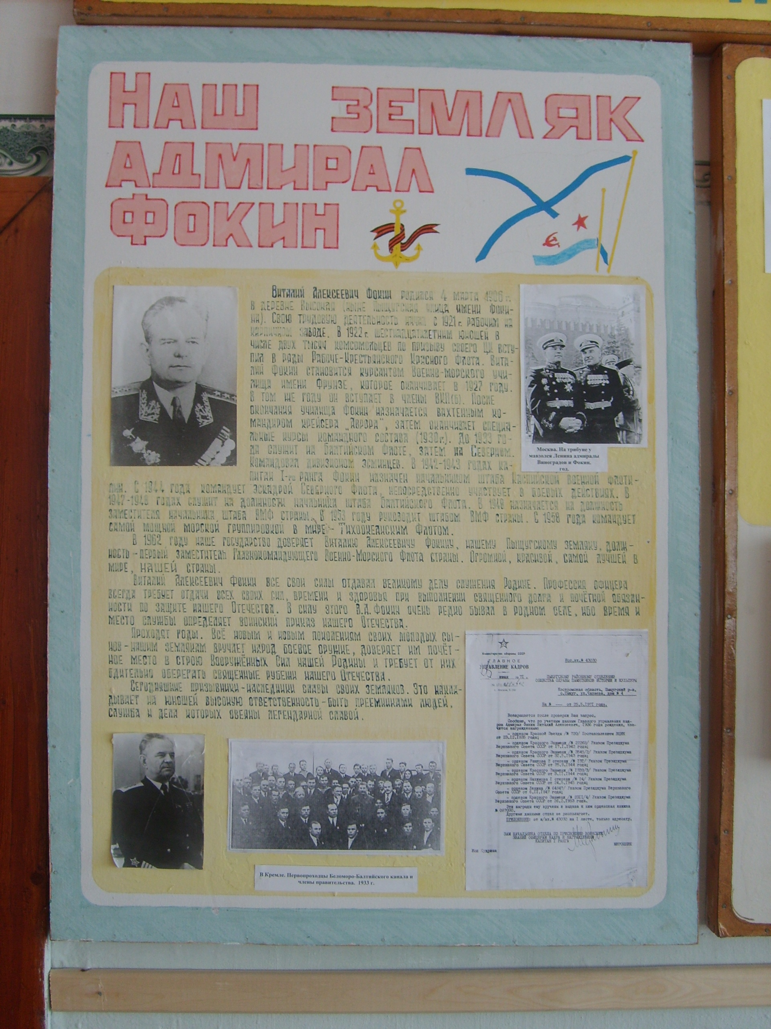
Фрагмент выставки « Наши земляки участники Великой Отечественной войны»

Slide 17
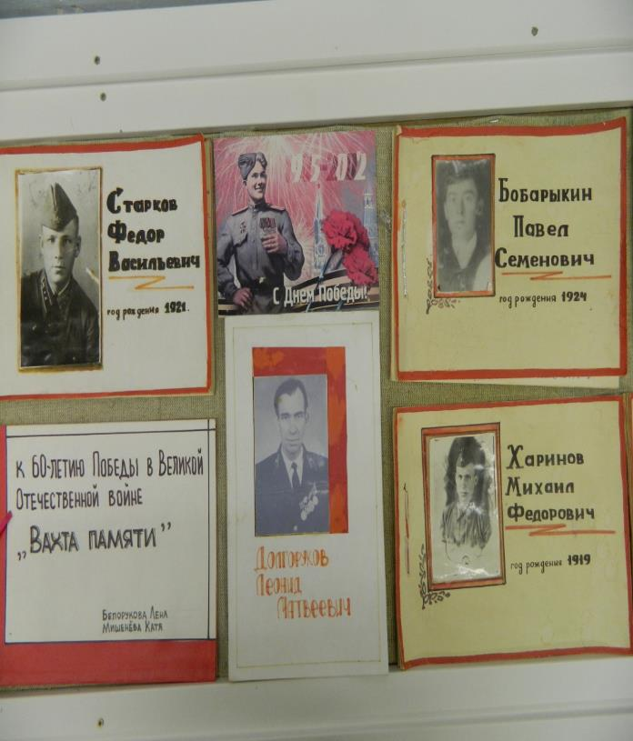
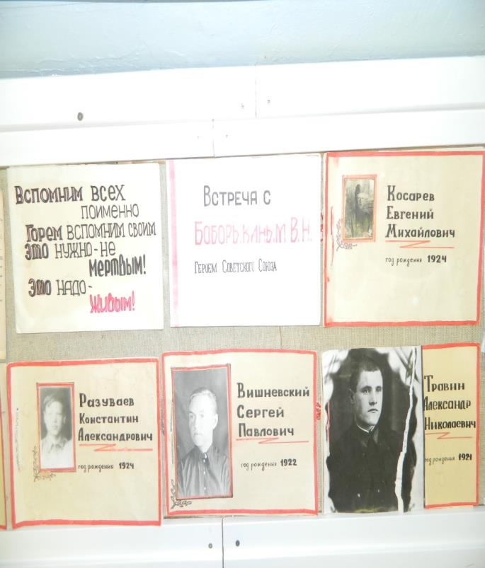
Альбомы о ветеранах Великой Отечественной войны

Slide 18
Выставка «Поздравительная открытка к Дню Победы»

Slide 19
Выставка «Награды Великой войны»

Slide 20
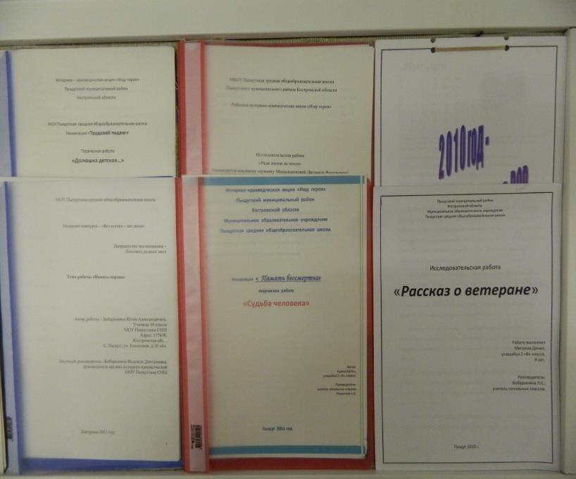
Фрагмент выставки «Никто не забыт ничто не забыто»

Slide 21
Экспозиция «История Пыщугской школы»

Slide 22
Фрагмент выставки « История Пыщугской школы»

Slide 23
Фрагмент выставки «Школьная жизнь»

Slide 24
Фрагмент выставки « Наши достижения»

Slide 25
Выставка «70 – летию Победы в Великой Отечественной войне посвящается»

Slide 26
Фрагмент выставки « 70 – летию Победы в Великой Отечественной войне посвящается»

Slide 27
Фрагмент выставки «Земляки - Герои Советского Союза»

Slide 28
Экспозиция «История комсомольской и пионерской организаций Пыщугской школы»

Slide 29
экспозиция «Этнография Пыщугского края»

Slide 30
Фрагмент выставки «Предметы быта»

Slide 31
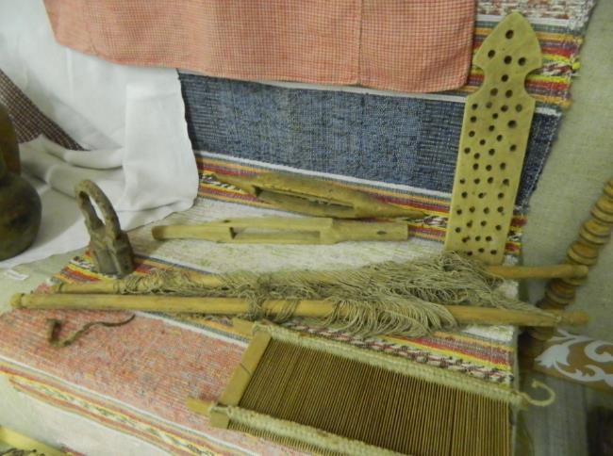
Фрагмент выставки «Предметы быта»

Slide 32
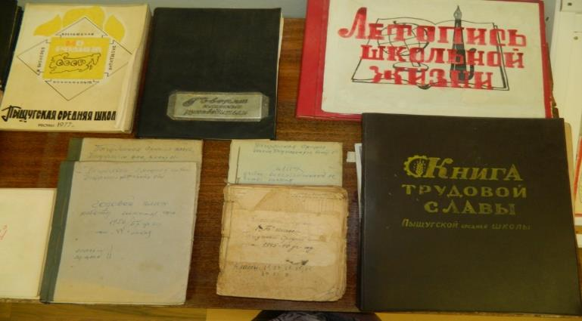
Фрагмент выставки «История школы в альбомах»

Slide 33
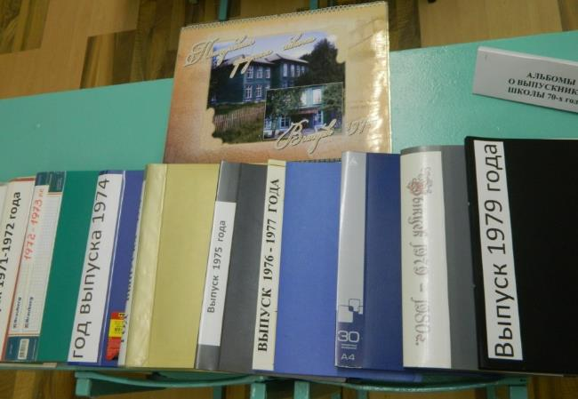
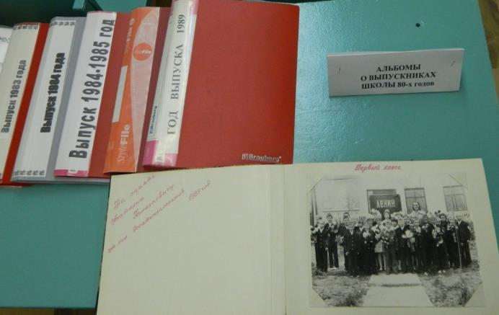
Фрагмент выставки «История школы в альбомах» (о выпускниках разных лет) 50 –тые., 60 – тые., 70-тые., 80 – тые. годы

Slide 34
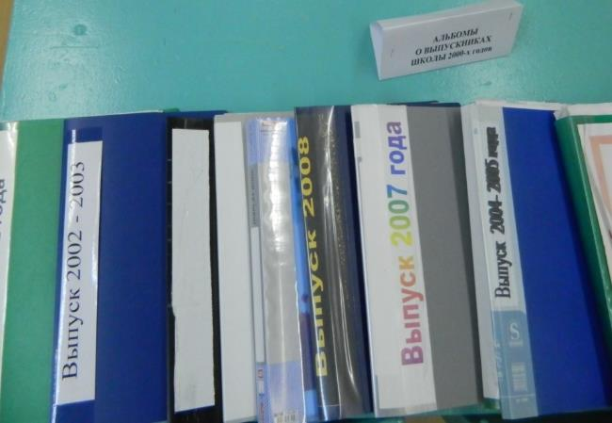
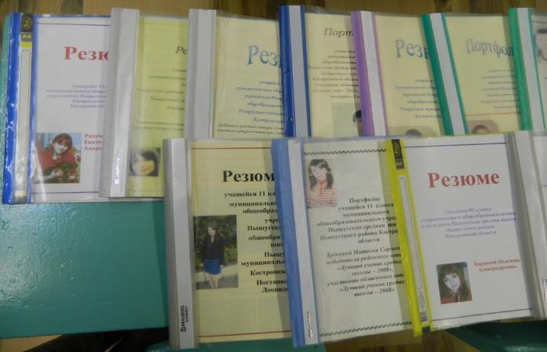
Фрагмент выставки «История школы в альбомах» (о выпускниках разных лет) 90 –тые., 2000 - ные. годы

Slide 35
Временная экспозиция
«Учителям Пыщугской школы посвящается»

Slide 36
Фрагмент временной выставки «Мы за здоровый образ жизни»

Slide 37
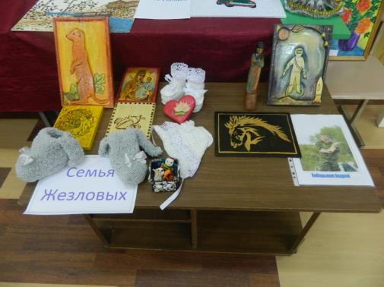
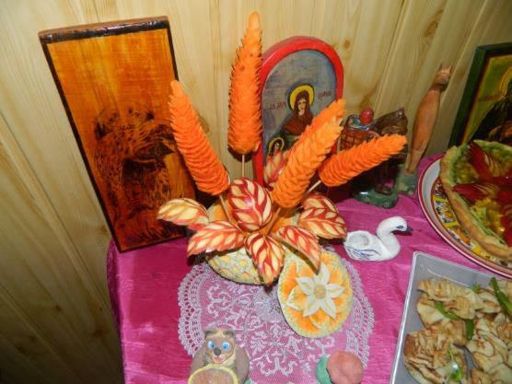
Фрагмент временной выставки
«Все могут руки золотые»

Slide 38
Передача опыта младшему поколению

Slide 39
Фрагмент временной выставки «Обмен опытом»

Slide 40
Учет и сохранность материалов музея
Музейные коллекции составляют основной фонд – это коллекции этнографических материалов, изделия прикладного искусства, документы, фотографии и прочее.
Учет экспонатов ведется в соответствии с нормативными документами. Экспонаты учитываются в Книге поступлений, где записывается номер, краткое описание, уровень сохранности, этот же номер пишется и на самом экспонате. Ведется книга учета вспомогательного фонда. В 2010году начато ведение картотеки экспонатов. За сохранность фонда отвечает руководитель музея Бобарыкина Н.Д. Реставрационные работы, если таковые нужны и после их проведения, не ухудшают состояние экспоната и проводятся своими силами после консультации со специалистом.

Slide 41
Карточка учета
Пыщугский школьный музей Инвентарь № 88 | Наименование предмета фотография
Материал: фотобумага | Размер: 11/8 см
Время поступления: 2007 | От кого: Бобарыкиной Н.Д.
Краткое описание, особые замечания, степень сохранности, литературы и дальнейшие изменения
Черно-белая фотография «Выпускники 1952 года». Верхний левый угол отсутствует, имеются заломы середины снимка.

Slide 42
Музей в образовательном процессе
Формирование ключевых компетенций
Все составляющие образовательного процесса школы в современных условиях предполагают формирование с помощью деятельностного подхода ключевых компетенций. Школьный музей логически вписывается в общую систему, имея все условия для осуществления соответствующих видов деятельности.
1) Познавательная деятельность.
В музее есть разнообразные источники, с помощью которых учащиеся могут пополнить и углубить знания по многим предметам. Богатые коллекции, рефераты, проводимые музейные уроки, экскурсии способствуют повышению интереса в разных областях наук, побуждают к познанию.
2) Ценностно-ориентировочная деятельность.
Вся деятельность музея ориентирована на формирование нравственно-духовного идеала у школьников, категорий добра, чести, совести, справедливости, ответственности. Использование краеведческого материала, высвечивание положительных моментов в истории, быте, традиционной культуре народа в прошлом и настоящем, в деяниях великих людей и простых тружеников, в национальном характере способствует самовоспитанию, саморазвитию учащихся.

Slide 43
Музей в образовательном процессе
3) Преобразовательная деятельность.
Музей, хранящий историю, показывает жизнь предков в постоянном труде, развитии, совершенствовании, демонстрирует их необыкновенное трудолюбие, творчество, фантазию. На всех музейных уроках, экскурсиях, обзорах выставок подчёркивается созидательность народа. Творчество учащихся показывает преемственность поколений. Всё это вместе с формированием выше указанных ценностей направлено на развитие потребности и способности детей и подростков к преобразовательной деятельности в изменении к лучшему в окружающем мире и - самое главное - в себе.
4) Коммуникативная деятельность.
Освоение особого «языка» экспонатов, осмысление исторических событий, постоянное внимание к народному слову - всё это развивает языковую личность, формирует коммуникативные способности, учит понимать и уважать старшее поколение, общаться с ним.
5) Эстетическая деятельность.
Приобщение к народной культуре во всех её проявлениях (домашняя утварь, одежда, рукотворное творчество, фольклор, богатый местный говор, прекрасные традиции и праздники) способствует выработке идеалов подлинной красоты, культурных навыков, вызывает стремление к эстетической деятельности.

Slide 44
Музей в образовательном процессе
Материалы музея используются на уроках истории, географии, литературы, истоков для рассмотрения региональной программы.
Формы участия музея в образовательном процессе школы
1. Экскурсия: обзорная, тематическая, методическая (Например: «И люди, и вещи - наш фонд золотой»; «Крестьянская утварь»; «Организация школьного музея, система его деятельности»).
2. Беседа «Народный костюм Пыщуганья», «Ремёсла и хозяйственная деятельность пыщужан» и т.п.)
3. Часть урока в музее или в классе (Викторина «Знаешь ли ты свой край?»; «Рукоделие наших бабушек...» - на уроке технологии; «домашняя утварь» - на уроке ИЗО; «Местный песенный фольклор» - на уроке литературы и т.д.)
4. Обзор выставок и экспозиций («Выставка забытых вещей», «Как рубашка в поле выросла», «Эхо грозной войны», «Экспонаты рассказывают», «Старинная утварь», «Ордена и медали», персональные выставки творчества и др.)
5. Практикумы («Требования к исследовательской работе», «Работа со словарями диалектной лексики» и др.)

Slide 45
Музей в образовательном процессе
6. Использование фондов музея на уроках, в мероприятиях.
7. Участие детей и взрослых в выставках творчества, в формировании тематических экспозиций и персональные выставки художников.
8. Исследовательская работа.
Большим спросом пользуется выставка «Земляки – герои Советского Союза», «Учителя участники ВОВ», «Наши земляки - участники ВОВ» на тематических вечерах, классных часах, беседах в ГПД, посвященных юбилеям Победы ВОВ.
А также школьный музей является одной из форм дополнительного образования в условиях общеобразовательного учреждения. На базе музея действует кружок «Историко-краеведческий», руководитель Бобарыкина Н.Д., которая прошла курсовую подготовку по организации музейной работы и исследовательской деятельности в образовательных учреждениях в Костромском областном центре детского и юношеского туризма и экскурсий «Чуть» в декабре 2009 года.
Таким образом, школьный музей, в котором осуществляется система разнообразной деятельности, имеет богатые возможности для образования школьников, которые способен реализовать на уроках и во внеурочное время.

Slide 46
Музей в ключевых делах детской организации «Сияющие звезды»
Участие музея в ключевых делах детской организации «Сияющие звезды» и мероприятиях, посвящённых знаменательным датам.
«Здравствуй, школа!» - «Здравствуй, музей!» Сентябрь.
«Сделать нам, друзья, предстоит...» (Планирование работы, доведение до учителей и учащихся). Сентябрь.
Декада пожилого человека. Беседы, выставки. Октябрь.
Беседы, выставки, благотворительная акция, посвящённые Международному дню толерантности (16. 11.) Ноябрь.
Марафон знаний, посвящённый Всемирному дню информации (26.11.) - Викторина «Край родной должен знать любой». Ноябрь.
Уроки России, уроки мужества. Декабрь.
Неделя «Музей и дети». Январь.
Неделя «Встреча школьных друзей». Февраль.
Уроки мужества. Февраль.
Праздник знаний и труда. - Выставка результатов работы кружков. Обзорные экскурсии «Мир моих увлечений». Март.
Вахта памяти. - Беседы, классные часы, посвященные Дню Победы, обзор выставки «Пусть живые запомнят и пусть поколения знают». Май.
Мероприятия, посвящённые Международному дню музеев (18. 05.): музейные уроки, благотворительная акция; итоговые выставки. Май.
Здравствуй, лето! - Участие музея в работе летних пришкольного лагеря. Июнь.

Slide 47
Экскурсионная работа
В работе музея используется проведение тематических и обзорных экскурсий для этого из числа учеников было подготовлено несколько человек-экскурсоводов.
Темы экскурсий:
«История школы»
«Наши герои»
«Участники ВОВ»
«Мы пишем – о нас пишут»
«Наши знаменитые выпускники»
«Этнография края»
«70 – летию Победы посвящается»
«Природа и фантазия» и др.

Slide 48
Экскурсия «История школы» для группы продленного дня

Slide 49
Экскурсия для выпускников школы

Slide 50
Экскурсия по музею для учителей школы

Slide 51
Деятельность музея в СМИ
Музей активно сотрудничает с районной газетой «Призыв», где практически регулярно публикуются материалы об имеющихся экспонатах, освящается поисковая и исследовательская работа.

Slide 52
Фрагмент временной выставки «Мы пишем, о нас пишут»

Slide 53
Поисково – исследовательская работа
В рамках музея проводится поисковая- исследовательская работа по различным направлениям. Это краеведение, известные люди, окончившие школу, выпускники школы, участники ВОВ, и воины интернационалисты и т.д.
Учащиеся и активисты музея ведут постоянную переписку, посещают народных умельцев, пожилых людей, краеведов района.
Весь материал оформляется в альбомы или применяется в разработке новых выставок и обновления экспозиций.

Slide 54
Встреча с интересными людьми

Slide 55
Уроки мастерства
Плетение гасника (пояса)

Slide 56
Встреча с народной мастерицей

Slide 57
Сбор информации о ветеранах

Slide 58
Сбор информации о ветеранах

Slide 59
Участие в конкурсах
Научно – исследовательская работа ведется постоянно: изучаются вновь поступившие материалы, они оформляются в тематические альбомы и рефераты.
Школьный музей принимал участие в районных и областных конкурсах:
-Областная историко-краеведческая акция «Ищу героя»;
-Областной конкурс исследовательских краеведческих работ «Без истока – нет реки»;
-Конкурс сочинений, посвященном Дню Героев Отечества;
-Конкурс- викторина, посвященном 100-летию со дня рождения академика Д.С. Лихачева;
-Областной конкурс –проектов «Костер Памяти»;
-Конкурс- выставка детского, молодежного рисунка «Исторические иллюстрации»;
-Областной конкурс – выставка народно-прикладного творчества «Удивительные ремесла Костромской земли»;
-Всероссийский конкурс «Моя малая родина: природа, культура, этнос»;
- Региональная викторина «Природное и культурное наследие Костромского края» ;
Районный слёт тимуровских отрядов;
Областной конкурс музеев и др.

Slide 60
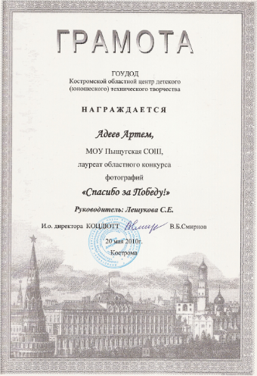
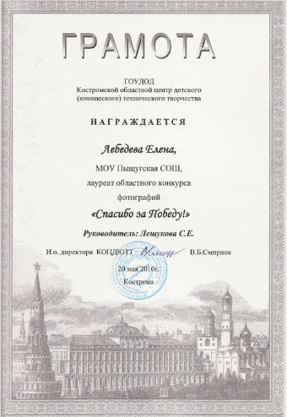
Грамоты

